Slide 1
Struts2 OGNL表达式

Slide 2
OGNL表达式语言介绍
OGNL是Object Graphic Navigation Language（对象图导航语言）的缩写，
它是一个开源项目。 Struts2框架使用OGNL作为默认的表达式语言。
OGNL相对其它表达式语言具有下面几大优势：
1、支持对象方法调用，如xxx.doSomeSpecial()；
2、支持类静态的方法调用和值访问，表达式的格式:
@[类全名（包括包路径）]@[方法名 | 值名]，例如：
@java.lang.String@format('foo %s', 'bar')
或@tutorial.MyConstant@APP_NAME；
设置 struts.ognl.allowStaticMethodAccess=true
3、访问OGNL上下文（OGNL context）和ActionContext；
4、支持赋值操作和表达式串联，如price=100, discount=0.8,
calculatePrice()，这个表达式会返回80；
5、操作集合对象。
Ognl 有一个上下文（Context）概念，说白了上下文就是一个MAP结构，它实现
了java.utils.Map的接口.
北京传智播客教育 www.itcast.cn
Notes:
<h1>实例方法调用</h1>
<s:property value="'abcdef'.length()"/>
<h2>静态方法调用</h2>
<s:property value="@java.lang.String@format('你好, %s','小明')"/>

Slide 3
理解Struts2中的 ValueStack
ValueStack实际是一个接口,在Struts2中利用OGNL时，实际上使用的是实现了该接口的OgnlValueStack类,这个类是Struts2利用OGNL的基础
ValueStack(值栈): 贯穿整个 Action 的生命周期(每个 Action 类的对象实例都拥有一个
ValueStack 对象). 相当于一个数据的中转站. 在其中保存当前
Action 对象和其他相关对象.
Struts 框架把 ValueStack 对象保存在名为 “struts.valueStack” 的请求属性中,request中
在 ValueStack 对象的内部有两个逻辑部分:
  ObjectStack: Struts 把动作和相关对象压入 ObjectStack 中--List
  ContextMap: Struts 把各种各样的映射关系(一些 Map 类型的对象) 压入 ContextMap 中
  Struts 会把下面这些映射压入 ContextMap 中
  parameters: 该 Map 中包含当前请求的请求参数
  request: 该 Map 中包含当前 request 对象中的所有属性
  session: 该 Map 中包含当前 session 对象中的所有属性
  application:该 Map 中包含当前 application 对象中的所有属性
  attr: 该 Map 按如下顺序来检索某个属性: request, session, application
北京传智播客教育 www.itcast.cn

Slide 4
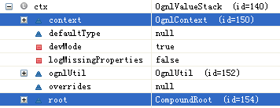

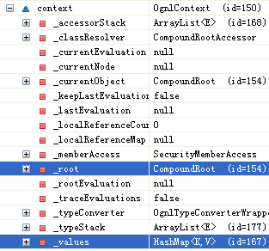
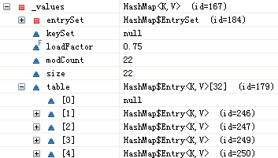
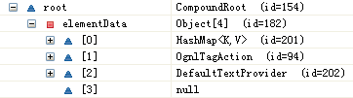
理解Struts2中的ValueStack
断点执行如下代码:
Object ctx=ServletActionContext.getRequest().getAttribute("struts.valueStack");
北京传智播客教育 www.itcast.cn

Slide 5
理解Struts2中的ValueStack
public class OgnlValueStack implements ValueStack{
Map<String, Object> context;
CompoundRoot root;
}
public class OgnlContext implements Map{
private Object _root;
private Map _values = new HashMap(23);
}
ContextMap: Struts 把各种各样的映射关系(一些 Map 类型的对象) 压入ContextMap 中. Struts 会把下面这些映射压入 ContextMap 中
  parameters: 该 Map 中包含当前请求的请求参数
  request: 该 Map 中包含当前 request 对象中的所有属性
  session: 该 Map 中包含当前 session 对象中的所有属性
  application:该 Map 中包含当前 application 对象中的所有属性
  attr: 该 Map 按如下顺序来检索某个属性: request, session, application
public class CompoundRoot extends ArrayList
ObjectStack: Struts 把动作和相关对象压入 ObjectStack 中
北京传智播客教育 www.itcast.cn

Slide 6
理解OGNL Context
OgnlValueStack 类包含两个重要的属性 一个root和一个context。
* 其中root本质上是一个ArrayList.
* 而context 是一个Map（更确切的说是一个OgnlContext对象)
在这个OgnlContext对象（context）中，有一个默认的顶层对象 _root，OGNL访问context中这个默认顶层对象中的元素时，是不需要#号的，直接通过元素的名称来进行访问，
而访问其他对象时，如 request、session、attr等，则需要#号引用。
注:Struts2将OgnlValueStack的root对象赋值给了OgnlContext 中的_root对象，在OgnlValueStack的root对象中，保存着调用Action的实例，因此，在页面上通过Struts2标签访问Action 的属性时，就不需要通过#号来引用
总结:ognl Context包含 ObjectStack属性和ContextMap属性
ObjectStack(root 属性) list集合
ContextMap(context属性)
Map集合
Object1
Request
Session
Application
Att
parameters
Object2
….
构成OGNL Context

Slide 7
理解OGNL Context
OGNL Context是struts2的数据中心 结构示意图如下:
OGNL Context
request
session
application
parameters
attr
value stack (OgnlValueStack的root属性(List))
当Struts2接受一个请求时，会迅速创建ActionContext，ValueStack，action 。然后把action存放进ValueStack，所以action的实例变量可以被OGNL访问。
注意： Struts2中，OGNL表达式需要配合Struts标签才可以使用。如：<s:property value="name"/>
北京传智播客教育 www.itcast.cn

Slide 8
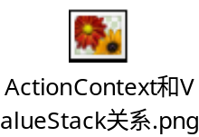
ValueStack对象的创建过程
StrutsPrepareAndExecuteFilter
  doFilter方法
  prepare.createActionContext(request, response);
  创建ActionContext和ValueStack
  ctx = new ActionContext(stack.getContext());
  ActionContext引用ValueStack对象
Dispatcher
  serviceAction方法
  request.setAttribute(ServletActionContext.STRUTS_VALUESTACK_KEY, stack);
  将ValueStack对象 保存到request 范围

Slide 9
向ValueStack中保存数据
ServletActionContext.getRequest().setAttribute("username", "username_request");
ServletActionContext.getServletContext().setAttribute("username", "username_application");
ServletActionContext.getContext().getSession().put("username", "username_session");
// 获取值栈对象
ValueStack valueStack=ServletActionContext.getContext().getValueStack();
System.out.println("valueStack "+valueStack);
// 向值栈保存数据
valueStack.set("username", "username_valueStack");
valueStach.push("itcast");
ActionContext提供了对ognl上下文对象中数据操作的方法.
北京传智播客教育 www.itcast.cn

Slide 10
在JSP中获取ValueStack数据
通过下标获取root中对象
  <s:property value="[0].top"/> //取值栈顶对象
直接在root中查找数据
  valueStack:<s:property value="username"/>
在OgnlContext中获取数据
  request:<s:property value="#request.username"/>
  session:<s:property value="#session.username"/>
  application:<s:property value="#application.username"/>
  attr:<s:property value="#attr.username"/>
  parameters:<s:property value="#parameters.cid[0]"/>

Slide 11
使用EL表达式能够访问valueStack中对象的属性
原因是Struts2对HttpServletRequest作了进一步的封装。简略代码如下：
public class StrutsRequestWrapper extends HttpServletRequestWrapper {
public StrutsRequestWrapper(HttpServletRequest req) {
super(req);
}
public Object getAttribute(String s) {
......
ActionContext ctx = ActionContext.getContext();
Object attribute = super.getAttribute(s);//先从request范围获取属性值
if (ctx != null) {
if (attribute == null) {//如果从request范围没有找到属性值,即从ValueStack中查找对象的属性值
......
ValueStack stack = ctx.getValueStack();
attribute = stack.findValue(s);
......
}
}
return attribute;
}
}
北京传智播客教育 www.itcast.cn

Slide 12
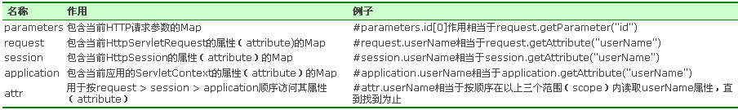
OGNL表达式语言(#号的用法)
用法1:访问OGNL上下文和Action上下文，#相当ActionContext.getContext()
1、 如果访问其他Context中的对象，由于他们不是根对象，所以在访问时，
需要添加#前缀。
也可写为#request[‘userName’]或#session[‘userName’]或#appliction[‘userName’]
北京传智播客教育 www.itcast.cn

Slide 13
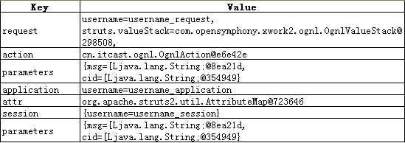
OGNL表达式语言(#号的用法)
Action中代码:
ServletActionContext.getRequest().setAttribute("username", "username_request");
ServletActionContext.getServletContext().setAttribute("username", "username_application");
ServletActionContext.getContext().getSession().put("username", "username_session");
ValueStack valueStack=ServletActionContext.getContext().getValueStack();
valueStack.set("username", "username_valueStack");
Jsp页面:
使用ognl表达式取值*****************************<br>
request:<s:property value="#request.username"/><br>
session:<s:property value="#session.username"/><br>
application:<s:property value="#application.username"/><br>
attr:<s:property value="#attr.username"/><br>
valueStack:<s:property value="username"/><br>
parameters:<s:property value="#parameters.cid[0]"/><br>

Slide 14
OGNL表达式语言(#号的用法)
用法1:访问OGNL上下文和Action上下文，#相当ActionContext.getContext()
2 、OGNL会设定一个根对象（root对象），在Struts2中根对象就是ValueStack
（值栈） 。如果要访问根对象（即ValueStack）中对象的属性，则可以省略
#命名对象，直接访问该对象的属性即可。
Action中代码:
ValueStack valueStack=ServletActionContext.getContext().getValueStack();
valueStack.set("username", "username_valueStack");
Jsp页面:
valueStack:<s:property value="username"/>
北京传智播客教育 www.itcast.cn

Slide 15
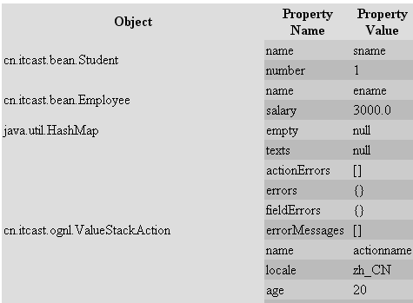
OGNL表达式语言(#号的用法)
深入理解值栈中的 ObjectStack
ObjectStack(root 属性)
object1
object2
….
在OgnlValueStack类里有一个List类型的root变量，他存放了一组对象
处于第一位的对象叫栈顶对象。
通常我们在OGNL表达式里直接写上属性的名称即可访问root变量里对象的属性，
搜索顺序是从栈顶对象开始寻找，如果栈顶对象不存在该属性，就会从第二个对象寻找，如果没有找到就从第三个对象寻找，依次往下访问，直到找到为止。
北京传智播客教育 www.itcast.cn

Slide 16
OGNL表达式语言(#号的用法)
Action中代码:
ValueStack valueStack=ServletActionContext.getContext().getValueStack();
//set方法放置对象到map中,map再放入到栈(List集合)上
valueStack.set("student", new Student());
valueStack.set("employee", new Employee());
//直接放置对象到栈(List集合)上
valueStack.getRoot().add(0,new Student());
valueStack.getRoot().add(1,new Employee());
Jsp页面:
name:<s:property value="name"/><br>
age::<s:property value="age"/><br>
number::<s:property value="number"/><br>
salary:<s:property value="salary"/><br>

Slide 17
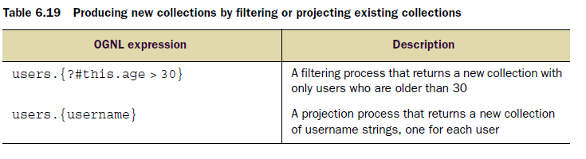
OGNL表达式语言(#号的用法)
用法2:集合的投影(只输出部分属性) （过滤）
1、集合的投影(只输出部分属性)
collectionName.{ expression }
<s:iterator value="allList.{name}" var="person">
<s:property/> <br>
</s:iterator>
北京传智播客教育 www.itcast.cn

Slide 18
OGNL表达式语言(#号的用法)
用法2:集合的投影（过滤）
2、集合的过滤（年龄大于19）
1) 集合的过滤有以下三种方式：
a.“?#”：过滤所有符合条件的集合，如：users.{?#this.age > 19}；
b.“^#”：过滤第一个符合条件的元素，如：users.{^#this.age > 19}；
c.“$#”：过滤最后一个符合条件的元素，如：users.{$#this.age > 19} 。
.2) this 表示集合中的元素；
<s:iterator value="allList.{?#this.age>25}" var="person">
<s:property value="name"/> xxxxxx <s:property value="age"/> <br>
</s:iterator>
北京传智播客教育 www.itcast.cn

Slide 19
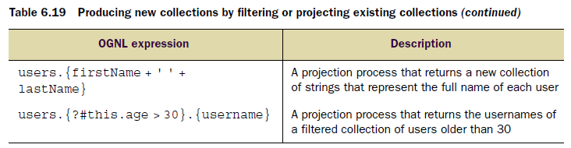
OGNL表达式语言(#号的用法)
用法2:集合的投影（过滤）（综合）
3、集合的投影和过滤
投影（过滤）操作返回的是一个集合，可以使用索引取得集合中指定的
元素，如：users.{?#this.age > 19}[0]
<s:iterator value="allList.{?#this.age>25}.{name}" var="person">
<s:property/><br>
</s:iterator>
<s:iterator value="allList.{?#this.age>25}[0]" var="person">
<s:property/><br>
</s:iterator>
北京传智播客教育 www.itcast.cn

Slide 20
OGNL表达式语言(#号的用法)
用法3:构造Map，如#{‘foo1’:‘bar1’, ‘foo2’:‘bar2’}。
这种方式常用在给radio或select、checkbox等标签赋值上
jsp页面:
<s:radio list=“#{‘male’:‘男’,‘female’:‘女’}” name=“sex” label=“性别” />
运行结果是
<input type="radio" name="sex" id="sexmale" value="male"/>男
<input type="radio" name="sex" id="sexfemale" value="female"/>女
Action中的代码:
Map map=new HashMap();
map.put("male", "男");
map.put("female", "女");
ServletActionContext.getRequest().setAttribute("map", map);
jsp页面:
<s:property value="#request.map.male"/><br>
<s:property value="#request.map['female']"/><br>
运行结果是
男 女
北京传智播客教育 www.itcast.cn

Slide 21
OGNL表达式语言(#号的用法)
用法3:构造Map，如#{‘foo1’:‘bar1’, ‘foo2’:‘bar2’}。
这种方式常用在给radio或select、checkbox等标签赋值上
Action中的代码:
Map map=new HashMap();
map.put("male", "男");
map.put("female", "女");
ServletActionContext.getRequest().setAttribute("map", map);
jsp页面:
<s:radio list="#request.map" name="sex" label="性别" />
运行结果是
<input type="radio" name="sex" id="sexfemale" value="female"/>女
<input type=“radio” name=“sex” id=“sexmale” value=“male”>男
北京传智播客教育 www.itcast.cn

Slide 22
OGNL表达式语言(%用法)
“%”符号的用途是在标签的属性值被理解为字符串类型时，告诉执行环境%{}里的是OGNL表达式。
形式一: { }中ognl表达式
Action中的代码:
ServletActionContext.getRequest().setAttribute("username", "username_request");
jsp页面:
<s:textfield name="name" label="%{#request.username} "/>
运行结果是
username_request : <input type="text" name="name" value="" id="name"/>
形式二: { }中值用 ’ ’引起来,此时不再是ognl表达式,而是普通的字符串
jsp页面:
<s:textfield name="name" label="%{'foo'}"/>
运行结果是
foo : <input type="text" name="name" value="" id="name"/>
北京传智播客教育 www.itcast.cn

Slide 23
OGNL表达式语言($用法)
“$”有两个主要的用途
* 用于在国际化资源文件中，引用OGNL表达式
* 在Struts 2配置文件中，引用OGNL表达式
在struts2配置文件中引用ognl表达式 ,引用request等作用域中的值
Action中的代码:
ServletActionContext.getRequest().setAttribute("msgxx", "msg_request");
在cn.itcast.ognl中建立资源文件resource.properties，内容：
item.ognlname=${#request.msgxxx}
ognl.jsp文件中
<s:i18n name="cn.itcast.ognl.resource">
<s:text name="item.ognlname"></s:text>
</s:i18n>
运行结果是
msg_request
北京传智播客教育 www.itcast.cn

Slide 24
OGNL表达式语言($用法)
“$”有两个主要的用途
* 用于在国际化资源文件中，引用OGNL表达式
* 在Struts 2配置文件中，引用OGNL表达式
在struts2配置文件中引用ognl表达式 ,引用request等作用域中的值
在项目中使用重定向Action的时候，在此时request作用域失效，可使用该方法传值。
Action中的代码:
ServletActionContext.getRequest().setAttribute("msgxx", "msg_request");
struts.xml文件中
<package name="ognl" namespace="/ognl" extends="struts-default" >
<action name="ognlAction_*" class="cn.itcast.ognl.OgnlAction" method="{1}">
<result name="ognl">/ognl/ongl.jsp?msg=${#request.msgxx}</result>
</action>
</package>
jsp页面:
parameters Msg:<s:property value="#parameters.msg[0]"/>
运行结果是
msg_request
北京传智播客教育 www.itcast.cn

Slide 25
OGNL表达式语言($用法)
在struts2配置文件中引用ognl表达式 ,引用值栈的值
Action中的代码:
valueStack.set("msgxx", "msg_valueStack");
struts.xml文件中
<package name="ognl" namespace="/ognl" extends="struts-default" >
<action name="ognlAction_*" class="cn.itcast.ognl.OgnlAction" method="{1}">
<result name="ognl">/ognl/ongl.jsp?msg=${msgxx}</result>
</action>
</package>
jsp页面:
parameters Msg:<s:property value="#parameters.msg[0]"/>
运行结果是
msg_valueStack
北京传智播客教育 www.itcast.cn

Slide 26
property标签
property标签用于输出指定值：
<s:property value=“#name" default="a default value" />
* default：可选属性， 如果需要输出的属性值为null，则显示该属性指定的值
* escape：可选属性，指定是否格式化HTML代码。
* value： 可选属性，指定需要输出的属性值，如果没有指定该属性，则默认输
出ValueStack栈顶的值。
例子 :
<s:property/>:输出栈顶的值
输出: username=username_valueStack, msgxx=msg_valueStack
<s:property value="%{'<hr> hr的使用'}" escape="false" />
输出:<hr> hr的使用
注:escape=“false”时,hr作为html标签使用
北京传智播客教育 www.itcast.cn

Slide 27
set标签
set标签用于将某个值放入指定范围。
var:变量的名字,name,id和var表达的含义是一样的,name,id被var替代
scope：指定变量被放置的范围，该属性可以接受application、session、request、 page或
action。如果没有设置该属性，则默认放置在值栈的context中。
value：赋给变量的值.如果没有设置该属性,则将ValueStack栈顶的值赋给变量。
例子:
<s:set value="#request.username" var="xxx“ scope=“request” /><br>
<s:property value=“#request.xxx" /><br>
<s:set value="#request.username" var="xxx" scope="page" /><br>
<s:property value="#attr.xxx" /><br>
<s:set value="#request.username" var="xxx" /><br>
<s:property value="xxx" /><br>
或者：<s:property value=“#xxx" /><br>
北京传智播客教育 www.itcast.cn

Slide 28
iterator标签
Iterator:标签用于对集合进行迭代，这里的集合包含List、Set和数组。
value：可选属性，指定被迭代的集合，如果没有设置该属性，则使用ValueStack栈顶的集合。
var： 可选属性，引用变量的名称.
status：可选属性，该属性指定迭代时的IteratorStatus实例。该实例包含如下几个方法：
int getCount()，返回当前迭代了几个元素。
int getIndex()，返回当前迭代元素的索引。
boolean isEven()，返回当前被迭代元素的索引是否是偶数
boolean isOdd()，返回当前被迭代元素的索引是否是奇数
boolean isFirst()，返回当前被迭代元素是否是第一个元素。
boolean isLast()，返回当前被迭代元素是否是最后一个元素。
Action类，组织allList集合
for(int i=0;i<10;i++){
  Person p=new Person();
  p.setId(i);
  p.setName("tom"+i);
  p.setAge(20+i);
  allList.add(p);
}
ServletActionContext.getRequest().setAttribute("allList", allList);
<s:iterator value="#request.allList“ var=“person”>
<s:property value="name"/><br>
<s:property value=“#person.name”/>
</s:iterator>
<s:iterator value="#request.allList" var="person" begin="2" end="7" step="2">
<s:property value="#person.name"/><s:property value="#person.age"/><br>
</s:iterator>
北京传智播客教育 www.itcast.cn

Slide 29
iterator标签
st下的属性在:org.apache.struts2.views.jsp.IteratorStatus类下
<s:iterator value="allList" status="st">
st.getCount():<s:property value="#st.count"/> &nbsp;&nbsp;
st.getIndex():<s:property value="#st.index"/> &nbsp;&nbsp;
st.isEven():<s:property value="#st.even"/>&nbsp;&nbsp;
st.isOdd():<s:property value="#st.odd"/>&nbsp;&nbsp;
st.isFirst:<s:property value="#st.first"/>&nbsp;&nbsp;
st.isLast():<s:property value="#st.last"/><br>
</s:iterator>
<table border="1">
<s:iterator value="allList" var="person" status="st">
<tr class=<s:property value="#st.even?'even':'odd'"/> >
<td><s:property value="#person.name"/></td>
</tr>
</s:iterator>
</table>
<style type="text/css"
.odd{
background-color: red;
.even{
background-color:blue;}
</style>
北京传智播客教育 www.itcast.cn

Slide 30
if/elseif/else标签
if/elseif/else 基本的流程控制.‘If’标签可单独使用也可以和‘Else If’标签和(或)一个多个‘Else’一起使用
<s:if test="#age==23">
23
</s:if>
<s:elseif test="#age==21">
21
</s:elseif>
<s:else>
都不等
</s:else>
<table border="1">
<s:iterator value="allList" var="person">
<tr>
<td><s:property value="#person.name"/></td>
<td><s:property value="#person.age"/></td>
<td><s:if test="#person.age<24">少年</s:if>
<s:elseif test="#person.age<26">中年</s:elseif>
<s:else>老年</s:else>
</td>
</tr>
</s:iterator>
</table>
北京传智播客教育 www.itcast.cn

Slide 31
url标签
url:该标签用于创建url,可以通过"param"标签提供request参数.
value:如果不提供就用当前action,使用value后缀必须加.action
action:用来生成url的action,如果没有则使用value
namespace :命名空间
var:引用变量的名称.
使用action<br>
<s:url action="ognlTagAction_test" namespace="/ognl" var="myurl">
<s:param name="name" value="%{'张老师'}"></s:param>
<s:param name="id" value="12"></s:param>
</s:url>
注意：当使用url时，应配合使用struts2的a标签
<s:a href="%{#url}" >xxxx</s:a><br>
使用value<br>
<s:url value="ognlTagAction_test.action" namespace="/ognl" var="myurl">
<s:param name="id" value="12"></s:param>
<s:param name="cnname" value="%{'zhang'}"></s:param>
</s:url>
<s:a href="%{#myurl}" >xxxx</s:a><br>
比较：<a href=“<s:property value=‘%{#myurl}’/>”>链接</a><br>的不同
北京传智播客教育 www.itcast.cn

Slide 32
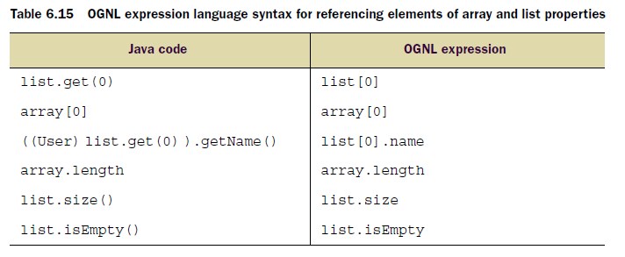
ognl操作集合
使用ognl操作list和数组.
Action中:
private List allList=new ArrayList();
Jsp:
集合的长度:<s:property value="allList.size"/>
输出第一个元素:<s:property value="allList[0]"/>~~
<s:property value="allList[0].name"/>~~
<s:property value="allList[0].age"/>
北京传智播客教育 www.itcast.cn

Slide 33
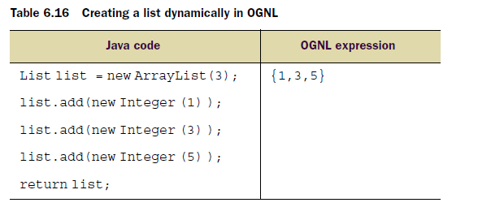
ognl操作集合
使用ognl操作list和数组.
ognl也可直接创建集合对象. 利用下拉列表框:
Jsp:
<s:iterator value="{1,2,3,4}">
<s:property/> <br>
</s:iterator>
<s:iterator value="{'s1','s2','s3','s4'}" var="s">
<s:property value="#s"/> <br>
</s:iterator>
北京传智播客教育 www.itcast.cn

Slide 34
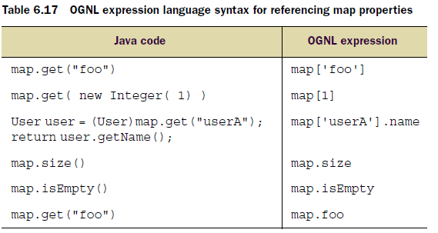
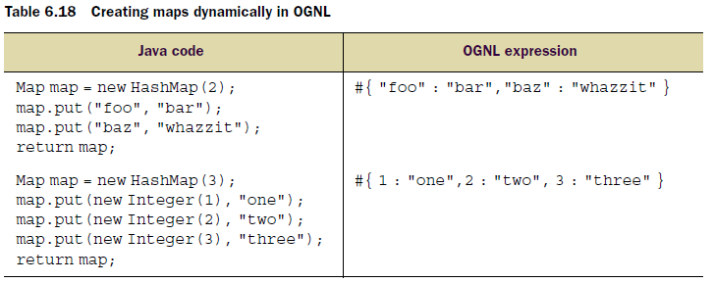
ognl操作集合
使用ognl操作map
ognl用多种方式使用#号，每种是不同的.动态map对于动态单选按扭组很有用.
创建map与创建list语法很相似,不同的是map前需要加"#"号.
北京传智播客教育 www.itcast.cn

Slide 35
ognl操作集合
使用ognl操作map
ognl用多种方式使用#号，每种是不同的.动态map对于动态单选按扭组很有用.
创建map与创建list语法很相似,不同的是map前需要加"#"号.
<s:iterator value="#{'key01':'value01','key02':'value02'}">
<s:property/> <br>
</s:iterator>
<s:iterator value="#{'key01':'value01','key02':'value02'}">
key=<s:property value="key"/> value=<s:property value="value"/> <br>
</s:iterator>
<s:iterator value="#{'key01':'value01','key02':'value02'}" var="map">
key=<s:property value="#map.key"/> value=<s:property value="#map.value"/> <br>
</s:iterator>
北京传智播客教育 www.itcast.cn

